Slide 1
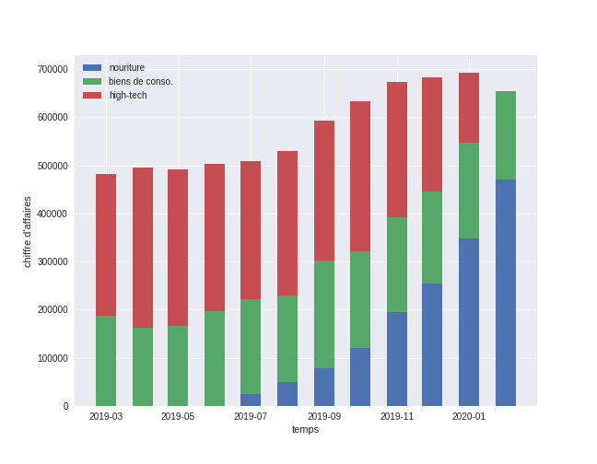
Arrêt du high tech et augmentation sur le CA sur les 12 derniers mois

Slide 2
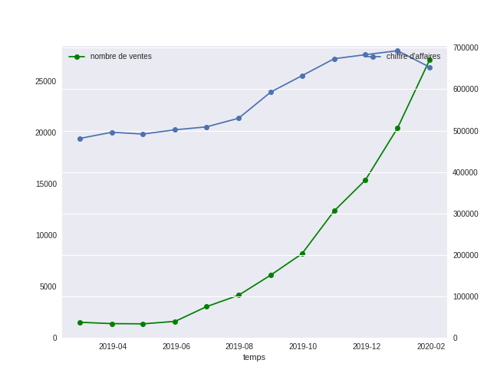
Grosse augmentation du nombre de ventes
Nombre de ventes
Chiffre d’affaire

Slide 3
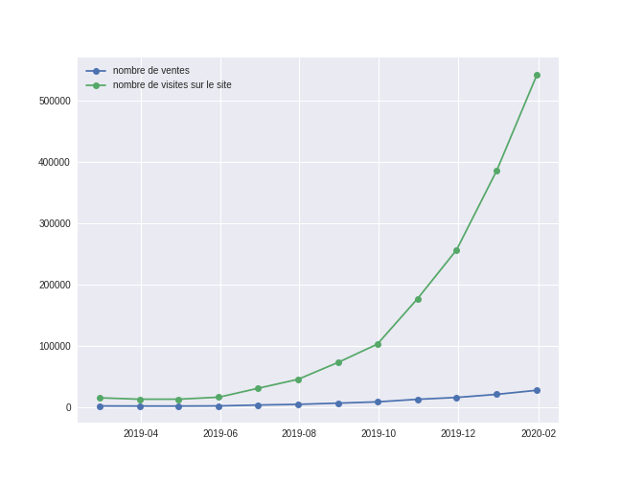
Augmentation exponentielle du nombre de visites

Slide 4
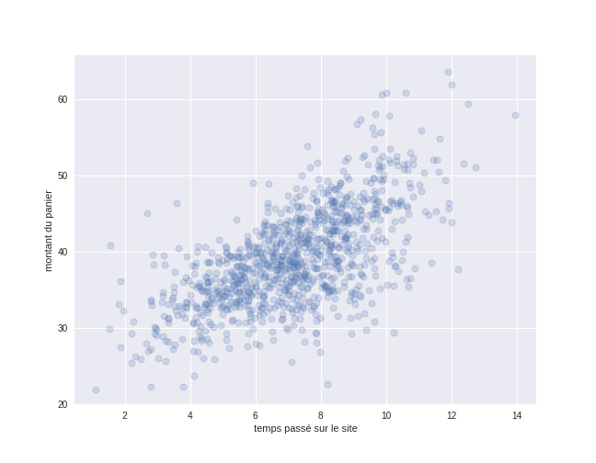
Montant du Panier et temps passé sur le site en février

Slide 5
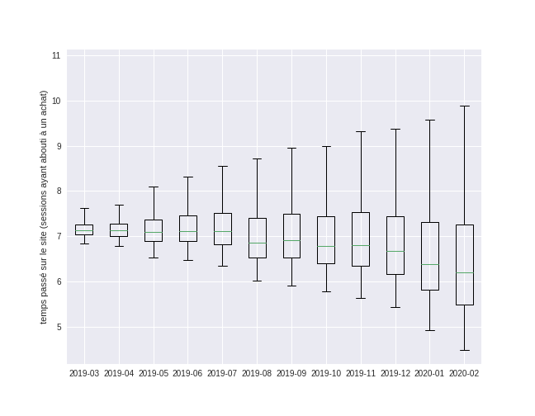
Augmentation de la variabilité du temps passé sur le site

